Slide 1
第一章 机械运动
第一阶段 章节复习

Slide 2
考 情 分 析
知 识 网 络
突 破 知 识 点
实 验 突 破
冲 刺 演 练

Slide 3
考 情 分 析

Slide 6
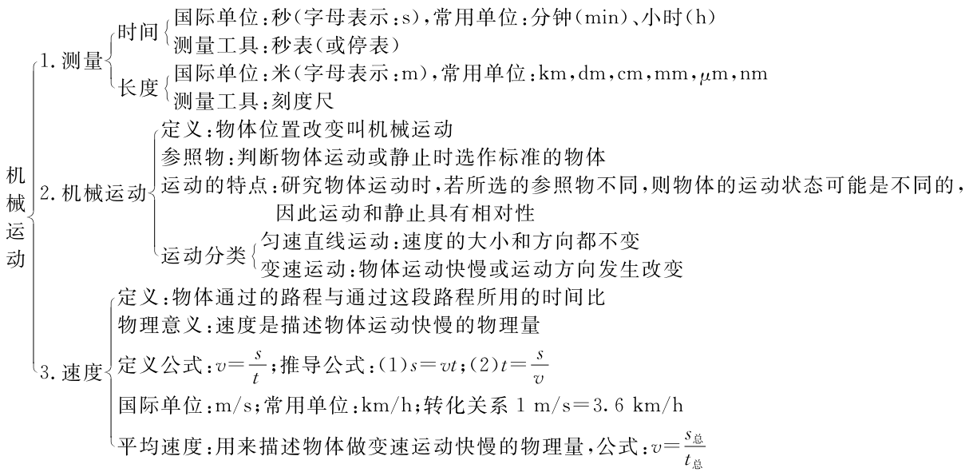
知 识 网 络

Slide 7
突 破 知 识 点
知识点1长度和时间及其测量(高频考点:10年9考)
知识点梳理
1.长度及其测量:实验室中常用刻度尺测量长度.国际单位制中,长度的单位是米(m),其与常用长度单位的换算关系是:
单位转换1:

Slide 8
单位转换2:

Slide 9
2.正确使用刻度尺测量长度要求“五会”:
(1)会选:根据测量要求,选择___________和____________合适的刻度尺;
(2)会放:零刻度线对准被测物体的一端,有刻度线的一边要紧靠被测物体且与被测边保持平行,不能歪斜;
(3)会看:读数时,视线要正对刻度;
(4)会读:读数时,要估读到_______________(常考点与易错点);
(5)会记:记录数据要有____________和____________.
量程
分度值
分度值的下一位
数字
单位

Slide 10
3.时间及其测量:实验室中常用停表测量时间,日常生活中常用钟表测量时间.国际单位制中,时间的单位是秒(s),其他时间单位还有:小时(h)、分钟(min).1 h=60 min;1 min=60 s.
单位转换:

Slide 11
4.误差:在测量长度、时间等其他物理量时,受所用仪器和测量方法的限制,测量值与真实值之间的差别叫做误差.误差是不可避免的,但可以减小.
5.选用更精密的测量工具和多测几次取平均值都可以减小误差.

Slide 12
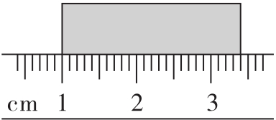
典例精析
【例1】小刚学了长度测量以后,在分组探究活动中,估计教室里所用课桌的高度约为80____________(填上合适的长度单位);然后又用刻度尺测量某一物体的长度,如图所示,图中物体的长度为____________cm.
cm
40

Slide 13
【解析】中学生的身高约为165 cm,课桌的高度约为中学生身高的一半,在80 cm左右;由题图可知,此刻度尺将1 cm分为10小格,所以每小格代表的长度是0.1 cm=1 mm,则此刻度尺的分度值为1 mm;物体左侧与“1”刻度线对齐,右侧与3.40 cm对齐,因为读数时要估读到分度值的下一位,起点又不在“0”,所以物体的长度为3.40 cm-1.00 cm=2.40 cm.
【点拨】 一些常见物体的长度:中学生拳头的宽度约为8 cm;成年人的身高约为170 cm,一步的步幅约为75 cm;一层楼的高度约为3 m.在物理实验和日常生活中经常使用刻度尺,我们要熟练掌握其使用和读数方法.

Slide 14
【变式训练1】中学生的大拇指指甲面积约为( )
A.1 mm² B.1 cm²
C.1 dm² D.1 m²
B

Slide 15
知识点2机械运动
知识点梳理
1.机械运动:一个物体相对于另一个物体____________叫机械运动,简称运动.机械运动是宇宙中最普遍的运动.
2.参照物:研究机械运动时,除了被研究的物体外,还要事先确定一个被选作标准的物体叫参照物.理论上来说,参照物可以是除了被研究物体自身以外的任意物体,但为了方便研究,我们通常选择___________、___________的物体作为参照物.
位置的变化
附近的
合适的

Slide 16
3.物体是运动的还是静止的取决于所选取的参照物,如果被研究的物体相对于参照物的位置发生改变,则说物体是____________的;如果被研究的物体相对于参照物的位置没有发生改变,则说物体是____________的.
4.同一个物体若选择不同的参照物,其运动状态可能是____________的,因此,运动和静止具有____________.
重点认知 对于同一个物体,选择不同的参照物它的运动状态也可能不同.对于地面上的物体,在研究时通常选择地面或固定在地面上的物体作参照物.
运动
静止
不同
相对性

Slide 17
典例精析
【例2】汽车站并排停放着两辆大客车,甲车突然相对地面向后行驶,乙车仍相对地面静止,这时乙车上坐在座椅上的乘客却觉得乙车在向前行驶.则该乘客选择的参照物可能是( )
A.乙车 B.甲车 C.房屋 D.树木
【解析】 乙车上的人看到乙车在向前运动,说明乙车上的人是以甲车为参照物,乙车相对甲车位置发生了改变.
【点拨】 判断物体是静止的还是运动的取决于所选取的参照物,如果物体相对于参照物位置没有发生变化,则物体是静止的,否则物体是运动的.
B

Slide 18
【变式训练2】一千多年前,唐朝的大诗人李白曾感叹长江的壮美景观:“天门中断楚江开,碧水东流至此回.两岸青山相对出,孤帆一片日边来.”从物理学的角度看,“两岸青山相对出”和“孤帆一片日边来”所选的参照物分别是____________和____________.
船
青山

Slide 19
知识点3运动的快慢——速度
知识点梳理
1.速度:在物理学中,把____________与____________之比叫做速度.速度是描述物体运动快慢的物理量.
2.运动速度保持不变,运动路径是直线的运动称为匀速直线运动.
路程
时间

Slide 20
3.定义公式:_________,推导公式:_________、__________.
该公式有两组单位:在国际单位制中路程单位用m,时间单位用s,速度单位用m/s;若路程单位用km,那么时间单位用h,速度单位用km/h.
单位转化:1 m/s=____________ km/h;
1 km/h=____________ m/s.
s=vt
3.6

Slide 21
4.平均速度:用来描述物体做变速运动的快慢.
(2)在计算物体做变速运动的平均速度时,必须是起点到终点的总路程除以出发与到达时的总时间,这个总时间包括运动过程中休息的时间.

Slide 22
典例精析
【例3】雅安芦山发生强烈地震时,距灾区105 km的某驻地部队接到命令立即驱车赶往灾区救援.出发50 min后中途遇山体滑坡道路阻断,经2 h抢通道路,继续前进40 min到达指定地点.救援部队全程平均速度应为( )
A.126 km/h B.70 km/h
C.52.5 km/h D.30 km/h
D

Slide 23
【解析】 救援部队到达指定地点,经过的总路程s=105 km,
【点拨】 平均速度的大小等于总路程与总时间的比值,本题中求出总时间是解题的关键.

Slide 24
【变式训练3】火车在平直的轨道上以20 m/s的速度做匀速运动,通过的路程是200 m,则通过这段路所用的时间是( )
A.1 h B.5 min
C.50 s D.10 s
D

Slide 25
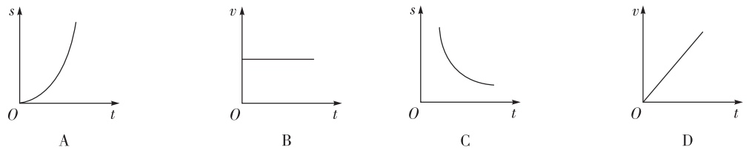
知识点4用图象描述物体的运动
知识点梳理
【例4】(2018·枣庄)下列图象中,能正确反映匀速直线运动的是( )
B

Slide 26
【点拨】 描述物体运动的图象一般有两种,一种是s-t图象;一种是v-t图象.审题时应先看清楚图象的纵坐标表示的是路程(s)还是速度(v).

Slide 27
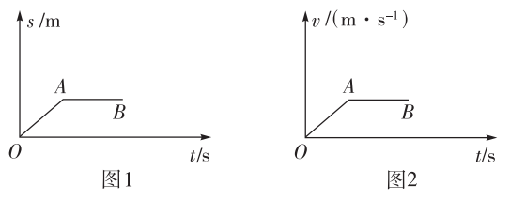
【变式训练4】物体甲和乙在平直的公路上做直线运动,图1和图2分别描述甲、乙两个的运动特征,试根据图1和图2描述物体在OA段与AB段的运动状态:
甲:OA段:____________;AB段:____________;
乙:OA段:____________;AB段:______________.
匀速直线运动
静止状态
加速运动
匀速直线运动

Slide 28
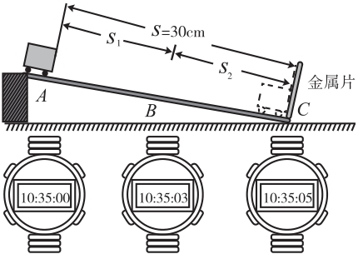
实 验 突 破
实验1测量平均速度
【例5】小芳利用如图所示装置进行“测量平均速度”的实验.

Slide 29
(1)实验中所用的主要测量器材有__________和___________.
(2)该实验是根据____________的原理进行测量的.
(3)斜面应该保持较小的坡度,这对实验有什么好处?
______________________________________.
刻度尺
秒表
速度较小,运动时间较长,便于测量

Slide 30
(4)小芳记录的实验表格如下,请根据图中的数据和表格中已有的数据把表格填写完整.
15 cm
2 s
6 cm/s

Slide 31
(5)分析表中的数据,小车在斜面上的全程运动是匀速的吗?为什么?
不是,前半段路程的平均速度为5 cm/s,后半路程的平均速度为7.5 cm/s,前后半段路程的平均速度不同,不符合匀速直线运动的条件

Slide 32
(6)实验前,必须学会熟练使用电子表,如果让小车过了A点才开始计时,则会使所测AC段的平均速度____________(选填“偏大”或“偏小”).
(7)在实验中,如果要使小车在斜面上滚动的平均速度变大,可采取的方法有__________________________(写出一点).
偏大
增大斜面的坡度

Slide 33
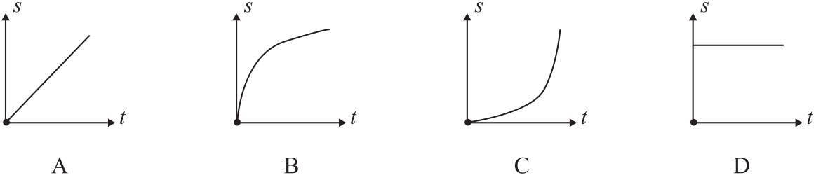
(8)实验中为了测量AB段的平均速度,在B点放置了一金属片,其好处是:___________________________________________
______________________.
(9)小组的成员分别画出小车从A到C的s-t图象的大致情况.其中与事实相符的是( )
使小车在同一位置停下,便于准确测量小车的运动时间
C

Slide 34
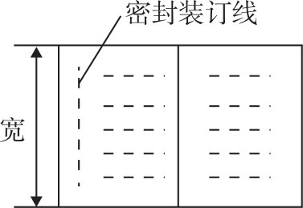
冲 刺 演 练
1.(2020·仙桃)下列物体的长度值最符合实际的是( )
A.一枚硬币的厚度为5 mm B.乒乓球的直径为10 cm
C.物理教科书的宽度为1.8 dm D.课桌的高度为1.2 m
2.(2020·广州)如图为试卷示意图,你正在使用的物理试卷宽约为( )
A.27 m B.27 nm
C.270 cm D.270 mm
C
D

Slide 35
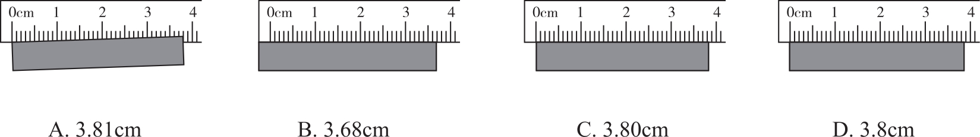
3.(2020·益阳)用毫米刻度尺对一工件做如图所示的四次测量,其中测量方法和读数都正确的是( )
C

Slide 36
4.(2020·青岛)以下测量中,三次测量求平均值,不能减小误差的是( )
A.用刻度尺三次测量同一本书的长度
B.用天平三次测量同一块橡皮的质量
C.用量筒三次测量同一块鹅卵石的体积
D.用体温计一天早中晚三次测量同一个人的体温
D

Slide 37
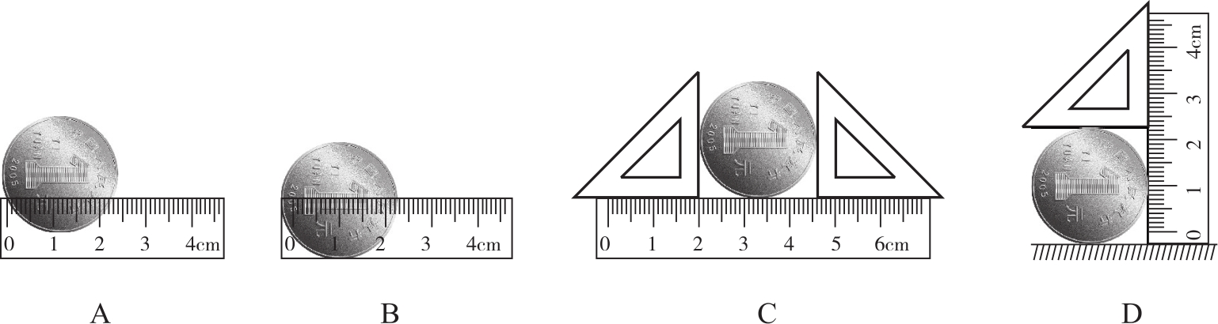
5.(2020·福建)如图所示测量硬币直径的做法中,正确的是
( )
C

Slide 38
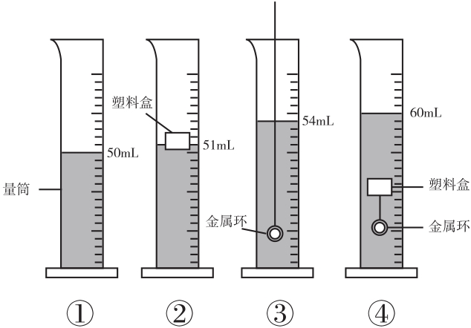
6.(2019·德州期末)下列四个选项中能测出塑料空盒体积的是
( )
A.③④ B.①④
C.①W② D.①③
A

Slide 39
7.(2020·常州)2020年6月30日,随着最后一颗组网卫星成功定点于地球同步轨道,中国建成世界领先的“北斗”导航系统.这里的“同步”是指卫星( )
A.相对太阳静止 B.相对火星静止
C.相对地球静止 D.相对月球静止
C

Slide 40
8.(2020·宜昌)小明乘坐爸爸驾驶的汽车停在路口等红灯,他看着右侧窗外并排停着的汽车,突然觉得自己乘坐的汽车向后退去了,对这个现象以下说法正确的是( )
A.小明产生了幻觉
B.一定是小明爸爸突然在“倒车”
C.以右侧汽车为参照物,小明的汽车向后运动
D.小明的汽车与右侧的汽车始终相对静止
C

Slide 41
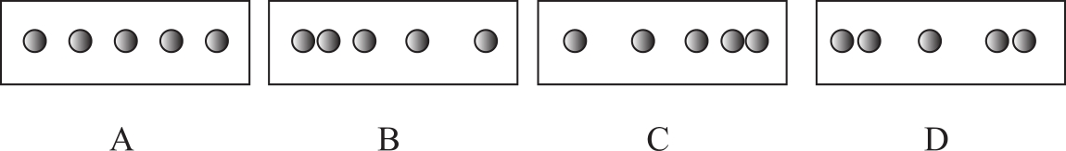
9.(2020·盐城)小球从左向右运动,每隔相等时间曝光一次所得到的照片如图,其中做匀速直线运动的是( )
A

Slide 42
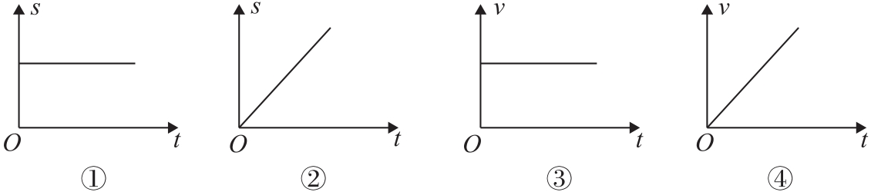
10.(2020·菏泽)一辆汽车正在平直的公路上运动,用s、v和t分别表示汽车运动的路程、速度和时间.下面四个图象反映汽车在做匀速直线运动的是( )
C
A.①④ B.①③ C.②③ D.②④

Slide 43
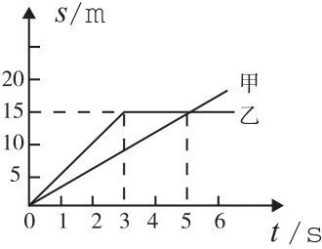
11.(2020·黄石)甲、乙两物体,同时从同一地点出发沿直线向同一方向运动,它们的s-t图象如图所示,下列说法正确的是
( )
A.0~5 s内,乙的平均速度为3 m/s
B.3~5 s内,乙做匀速直线运动
C.4 s时,乙在甲前方5 m处
D.5 s时,甲、乙两物体的速度相等
A

Slide 44
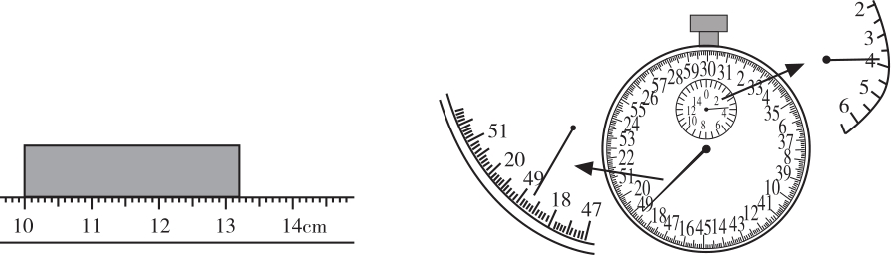
12.(2020·湘潭)图中小木块的长度是____________cm.如图所示,秒表的读数为____________s.
3.20
228.7

Slide 45
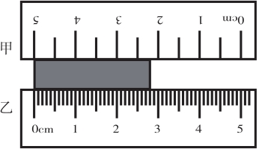
13.(2019·江西)亲爱的同学,请你应用所学的物理知识解答下列问题.
如图所示,为了让读数更精确,应选择____________刻度尺,所测物块的长度为____________cm.
乙
80

Slide 46
14.(2020·丹东)小明爸爸乘汽车前往武汉“抗疫”,汽车开动后,小明对着远去的汽车挥手作别.小明爸爸看到小明逐渐向后退去,是以____________(选填“汽车”或“地面”)为参照物;而小明看到汽车的远去是以____________(选填“汽车”或“地面”)为参照物.
汽车
地面

Slide 47
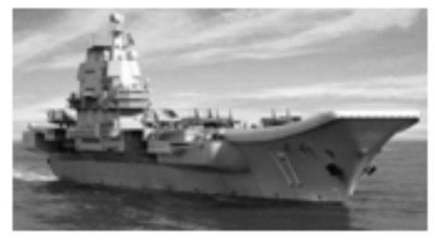
15.(2020·泰州)如图是中国第一艘国产航空母舰“山东号”.舰载机在山东舰着陆后,飞机仍会在甲板上高速滑行,此时飞行员相对于舰载机是____________(填运动状态)的.为使飞机平稳着陆在甲板上阻拦索对刚着陆的飞机施加一个拉力,便其速度迅速减小,这说明力可以改变物体的____________.
静止
运动状态

Slide 48
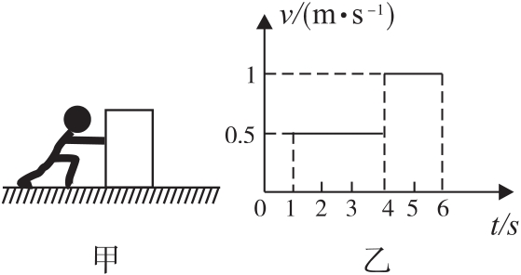
16.(2020·甘南州)小满用水平力推水平地面上的物体,物体的v-t图象如图所示.
(1)物体在0~1 s处于____________状态;
(2)物体在第2 s的速度是____________m/s;
(3)物体在4~6 s内通过的路程是____________m.
静止
0.5
2

Slide 49
17.(2020·常州)2019年9月30日,位于乌蒙山区的赤水河红军大桥全面建成.工程师以1.6 m/s的速度走过大桥,用时1 250 s,桥长____________m.驾驶员驾驶工程车以40 km/h的速度在桥上行驶,看到桥栏杆向西运动,可知大桥是____________(选填“东西”或“南北”)走向的,工程车驶过大桥用时_________min.
2 000
东西
3

Slide 50
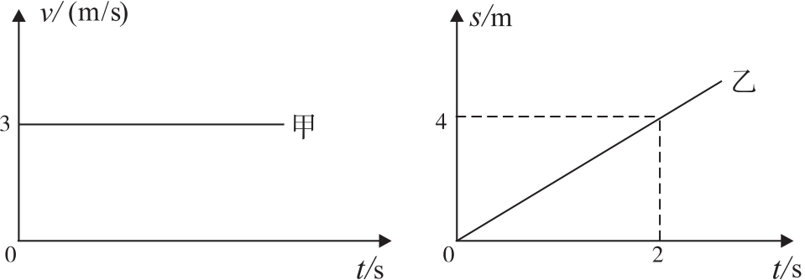
18.(2020·巴中)甲、乙两人同时同地向东运动,运动图象如图所示.由图可知,乙的速度v_{乙}=____________m/s,以甲为参照物,乙向____________(选填“东”或“西”)运动.
2
西

Slide 51
突破能力
1.小峰同学进行实验探究:单摆在θ(摆动角度)不大的情况下,摆动周期T(摆球来回摆动一次所用的时间)与哪些因素有关(如图1所示).实验数据分别记录在表中.

Slide 53
(1)小峰同学用如图2所示的方法测出摆球的直径为_____cm.
(2)实验中,小峰采用测量单摆摆动30个周期所用的时间,其目的与下列实验相同的是( )
A.在笔上紧密缠绕多圈铜线,测铜线的直径
B.探究光的反射定律时,改变入射角,测多组数据
C.测量小球的直径时,重复测量了多次
(3)分析数据,可得出:单摆周期大小与____________有关;单摆周期大小与__________________无关.
1.79
A
摆长
摆球质量和摆角

Slide 54
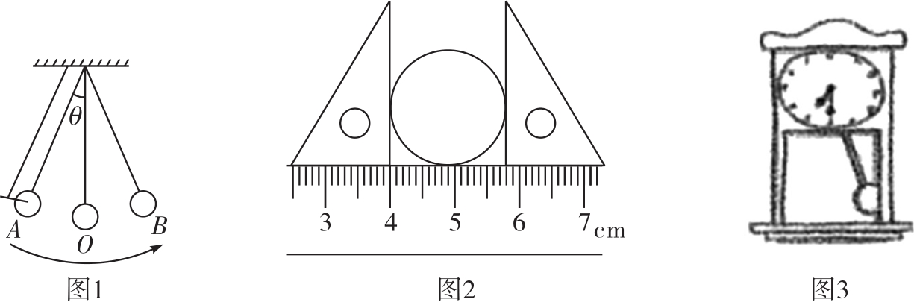
(4)生活中若摆钟(图3)走慢了,应如何调整钟摆的长度? ___________________.
缩短钟摆的长度

Slide 55
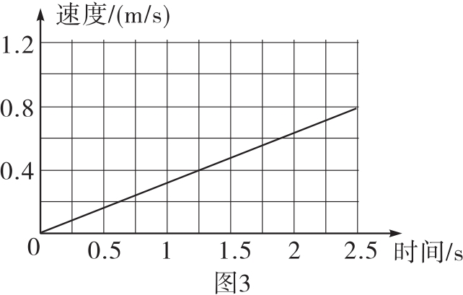
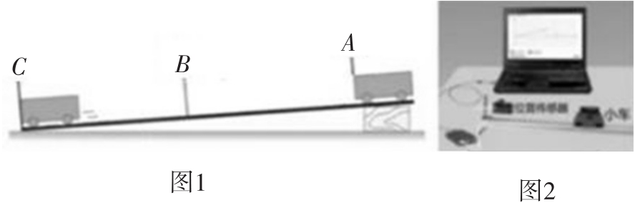
2.(2019·宜昌)小明同学用如图1的装置研究小车在斜面上的运动.他将小车从坡顶A处静止释放,测出小车从A滑到坡底C处的时间t₁=2.6 s;再次将小车从A处静止释放,测出小车从A滑到中点B处的时间t₂=1.8 s.

Slide 56
(1)通过小明的测量数据可以判断,小车在前半程的平均速度___________(选填“大于”“等于”或“小于”)全程的平均速度.
(2)小明想测量小车在整个运动过程中后半段的平均速度,他应该将小车从____________(选填“A”或“B”)处静止释放,并在B处开始计时,在C处停止计时.
小于
A

Slide 57
(3)物体运动的情况还可以通过另一种办法即时测定、显现出来.位置传感器利用超声波测出不同时刻小车与它的距离,计算机就可以算出小车在不同位置的速度(如图2).屏幕图象如图3所示,横轴为时间,纵轴为速度,通过图象可以看出小车在斜面上滑下时是____________(选填“匀速”或“加速”)运动的;小车到达坡底时的速度为____________m/s.
加速
0.8

Slide 58
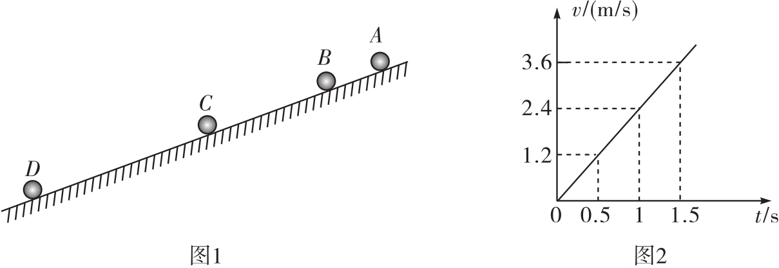
3.(2019·广西)在“测量物体运动的平均速度”实验中:

Slide 59
(1)小球从A处沿斜面由静止开始滚下,频闪照相机记录了小球在相同时间内通过的路程,如图1所示,小球在做__________
(选填“加速”“减速”或“匀速”)运动,小球受力________(选填“平衡”或“不平衡”).
加速
不平衡

Slide 60
(2)实验数据如表所示,小球在BC段的平均速度为______m/s.
CD段的路程为____________m,比较AB与BC段的平均速度得v_{AB} ____________v_{BC}(选填“>”“<”或“=”).
1.8
1.5
<

Slide 61
(3)为进一步探究小球在斜面上运动的速度与时间的关系,根据表中数据做出了v-t图象,如图2所示,假设斜面足够长,小球从A处滚下,经过2 s到达E点时的速度为____________m/s.
(4)小球在运动过程中,经过路程s_{AB}中点时的速度为v₁,经过时间t_{AB}中点时的速度为v₂,则v₁________v₂(选填“>”“<”或“=”).
4.8
>

